Slide 1

О ХОДЕ ИСПОЛНЕНИЯ ПОСТАНОВЛЕНИЯ КАБИНЕТА МИНИСТРОВ РЕСПУБЛИКИ ТАТАРСТАН от 19.01.2011 №21
«О Плане перехода на предоставление государственных, муниципальных и социально значимых услуг в электронном виде»

Slide 2
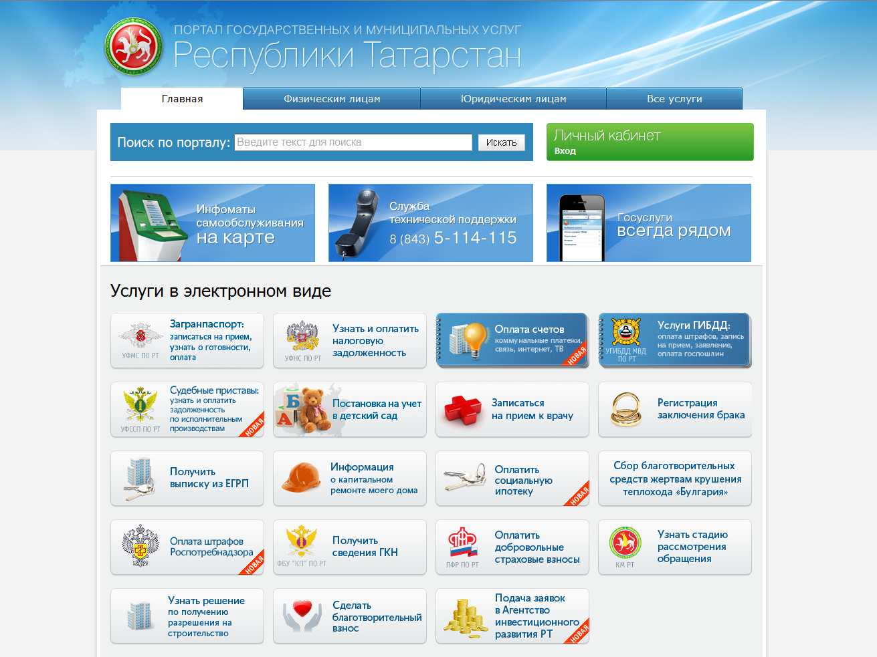
33
ЭЛЕКТРОННЫЕ УСЛУГИ ПРЕДСТАВЛЕНЫ НА ПОРТАЛЕ
51
ЭЛЕКТРОННЫЙ СЕРВИС МИНИСТЕРСТВ И ВЕДОМСТВ

Slide 3
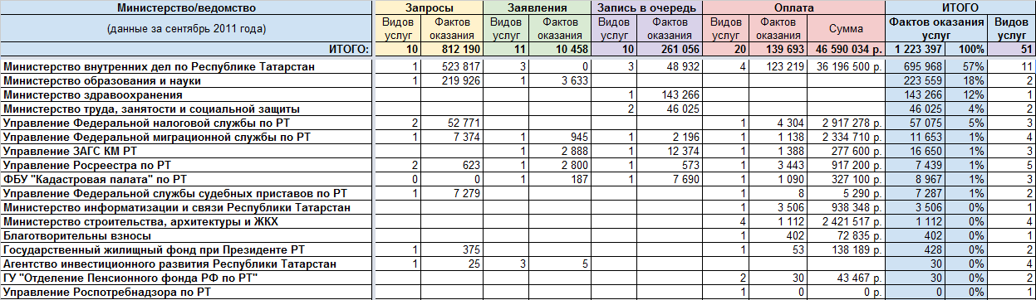
ВКЛАД МИНИСТЕРСТВ И ВЕДОМСТВ В ОБЩИЙ ОБЪЕМ ОКАЗЫВАЕМЫХ ЭЛЕКТРОННЫХ УСЛУГ
57 %
Министерство внутренних дел по РТ
Министерство образования и науки РТ
Министерство здравоохранения РТ
Другие
18 %
12 %
13 %

Slide 4
ПОСЕЩАЕМОСТЬ
ПОРТАЛА ГОСУДАРСТВЕННЫХ И МУНИЦИПАЛЬНЫХ УСЛУГ РТ
ПОКАЗАТЕЛЬ | ЯНВ 2011 | МАРТ 2011 | МАЙ 2011 | ИЮЛЬ 2011 | АВГ 2011 | СЕНТ 2011
КОЛИЧЕСТВО СЕАНСОВ, ПОСЕЩЕНИЙ ПОРТАЛА | 104 000 | 320 000 | 488 000 | 495 385 | 532 000 | 559 820
УНИКАЛЬНЫЕ ПОСЕТИТЕЛИ | 57 000 | 133 600 | 183 700 | 190 323 | 209 603 | 214 111
ПРОСМОТРЕННЫЕ СТРАНИЦЫ | 364 000 | 1,64 млн | 2,36 млн | 2,2 млн | 2,5 млн | 2,7 млн
ПРЯМОЙ ТРАФИК (знают адрес Портала) | 7,11% | 15,8 % | 17,8 % | 17 % | 17 % | 17,7 %

Slide 5
ОБЩЕЕ КОЛИЧЕСТВО УСЛУГ, ПРЕДОСТАВЛЕННЫХ В ЭЛЕКТРОННОМ ВИДЕ
ПОКАЗАТЕЛЬ | ЯНВАРЬ 2011 | МАРТ 2011 | МАЙ 2011 | ИЮЛЬ 2011 | АВГУСТ 2011 | СЕНТЯБРЬ 2011
ЗАПРОСЫ | 207 979 | 407 115 | 553 662 | 631 605 | 774 815 | 812 190
ЗАЯВЛЕНИЯ | 2 037 | 9 603 | 14 071 | 11 714 | 11 751 | 10 458
ЗАПИСИ В ОЧЕРЕДЬ | 790 | 65 576 | 76 352 | 229 645 | 204 870 | 261 056
ОПЛАТА | 40 677 | 65 529 | 83 549 | 109 963 | 170 930 | 139 693
 | 13 млн | 21,1 млн | 26,4 млн | 35,4 млн | 57,3 млн | 46,6 млн
ИТОГО оказанных услуг | 251 483 | 547 823 | 727 634 | 982 927 | 1 162 366 | 1 223 397

Slide 6
СОЦИАЛЬНО-ЭКОНОМИЧЕСКИЙ ЭФФЕКТ ОТ ВНЕДРЕНИЯ ЭЛЕКТРОННЫХ УСЛУГ
ПОКАЗАТЕЛЬ | ЭКОНОМИЯ чел.-часов за ед.услуги | ЭКОНОМИЯ чел.-часов (сентябрь 2011) | ЭФФЕКТ (1 чел.-час = 100 руб.), руб.
ЗАПРОСЫ | 0,5 | 406 095 | 40 609 500
ЗАЯВЛЕНИЯ | 1 | 10 458 | 1 045 800
ЗАПИСЬ В ОЧЕРЕДЬ | 2 | 522 112 | 52 211 200
ОПЛАТА | 1 | 139 693 | 13 969 300
В сентябре 2011г.: было сэкономлено 1 078 358 человеко-часов,
экономический эффект составил 107 835 800 рублей

Slide 7
4.2 - ПЛАТЕЖИ «В ТРИ КЛИКА» И ПРИЕМ ВСЕХ ВИДОВ КАРТ
С ноября 2011 на инфоматах будет реализован прием платежей картами любых банков
Согласована юридическая схема взаимодействия предпроцессингового центра и банка-эквайрера
Техническая возможность оплаты «в три клика» на Портале будет реализована в ноябре 2011 года
СЕРВИС ПОЗВОЛИТ:
привязать данные карты к личному кабинету
оплачивать без ввода данных карты

Slide 8
4.3 – ОПЛАТА ВСЕХ ВИДОВ ГОС.ПОШЛИН
ВСЕГО 139 госпошлин Реализации препятствует требование НПА о предоставлении документов, подтверждающих оплату
Предлагаемые первоочередные госпошлины:
По делам, рассматриваемым в судах общей юрисдикции, мировыми судьями
По делам, рассматриваемым в арбитражных судах
За совершение нотариальных действий
За госрегистрацию актов гражданского состояния и др. юридич.действий, совершаемых органами ЗАГС
За государственную регистрацию прав, а также совершение прочих юридич.действий.

Slide 9
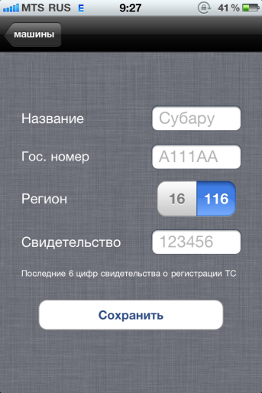
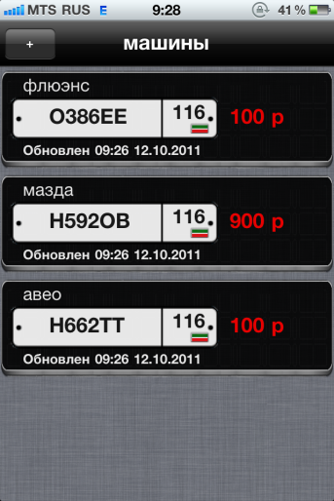
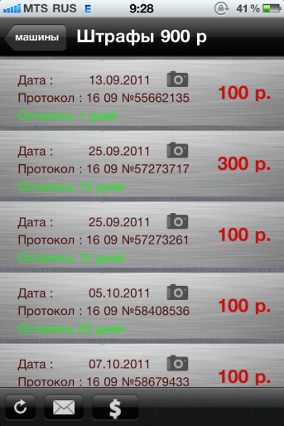
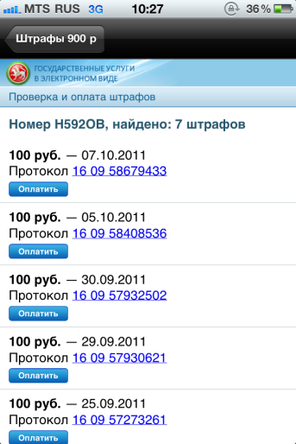
4.4 – МОБИЛЬНЫЕ ПРИЛОЖЕНИЕ
Запуск тестовой версии приложения в ноябре 2011 года с услугами: - «Оплата штрафов»
- «Очередь в детский сад»
- «Запись к врачам»
В настоящее время:
проводится анализ реализованных приложений для взаимодействия с органами власти,
условия их размещения на App Store,
потенциальная востребованность с учетом распространения устройств Apple iPhone/iPad среди жителей

Slide 10
РЕГЛАМЕНТ Э-ОЧЕРЕДИ В ДЕТСКИЕ САДЫ
Приказом МОН РТ от 08.09.2011 № 4347/11 утверждена примерная форма административного регламента предоставления муниципальной услуги «Постановка на учет и зачисление детей в образовательные учреждения, реализующие основную общеобразовательную программу дошкольного образования»
В Систему внесены изменения:
Ограничен выбор до 1 ДОУ
Как привести в соответствие уже поданные заявления?
2. В рамках РТ возможно только 1 заявление (при подаче заявления в другой муниципальный район заявление в предыдущем аннулируется)
3. Заявления на перевод означает «встаем в хвост очереди»
4. Перечень льгот ограничен установленными федеральным законодательством. Исключить возможность МО устанавливать в Системе муниципальные льготы?
Что делать с заявлениями, где были льготы?

Slide 11
ПРОБЛЕМА ВНЕШНЕЙ КОМИССИИ ЗА ОПЛАТУ УСЛУГ ЖКХ
Совместно с МСАиЖКХ РТ будет внесен проект нормативного акта о выделении затрат на оплату услуг ЖКХ из тарифа на управление жилым фондом
ЭТО ПОЗВОЛИТ:
исключить «двойную оплату» комиссии
обеспечить конкурентность среди операторов платежей
Везде в любом случае будет внешняя комиссия при оплате счетов-фактур – на почте, в банках, банкоматах, инфоматах и портале услуг

Slide 12

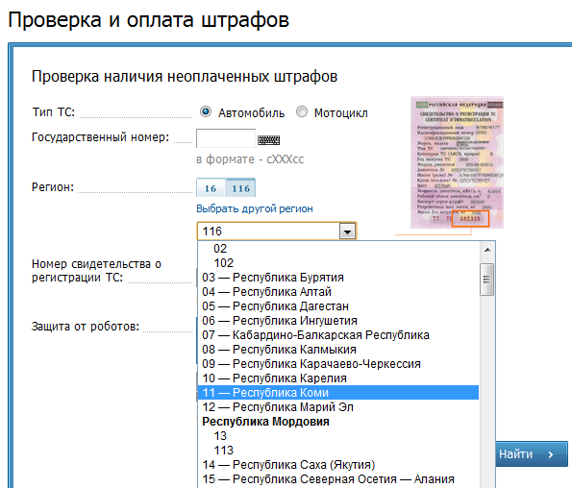
Министерство внутренних дел по РТ
НОВЫЙ СЕРВИС
Информирование о наличии и оплата штрафов ГИБДД
Доступна проверка для мотоциклов
Доступна проверка для автомобилей других регионов

Slide 13

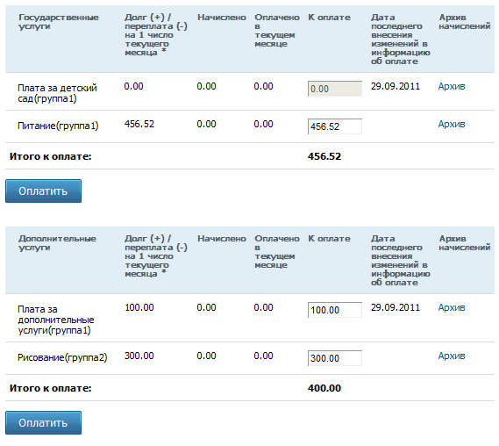
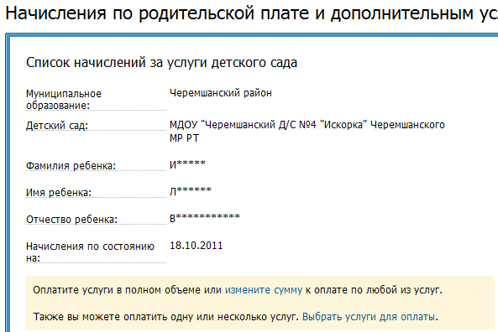
Министерство образования и науки РТ
НОВЫЙ СЕРВИС
Проверка и оплата начислений по родительской плате и дополнительным услугам за содержание ребенка в детском саду
ЗАПУСК В БЛИЖАЙШЕЕ ВРЕМЯ

Slide 14

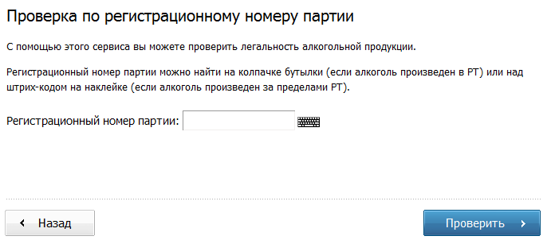
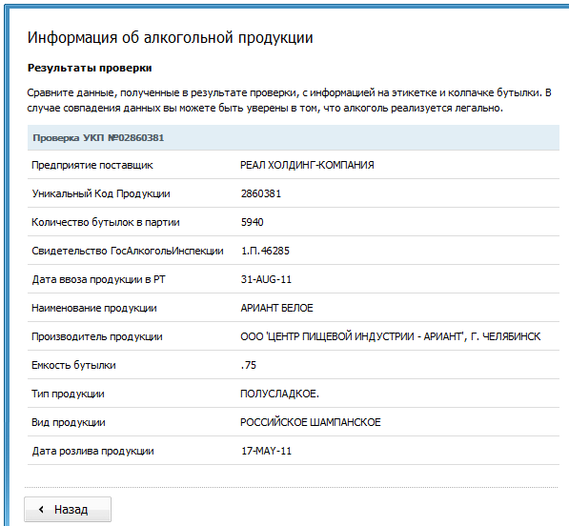
Государственная инспекция РТ по обеспечению госконтроля за производством, оборотом и качеством этилового спирта, алкогольной продукции и защите прав потребителей
НОВЫЙ СЕРВИС
Проверка легальности алкогольной продукции
Количество э-услуг (сентябрь) | Доля э-услуг
 | Август | Сентябрь
571 запрос о легальности | - | -

Slide 15


Министерство образования и науки РТ
Подача заявления на постановку на учет в детский сад, проверка статуса поданного заявления
Количество э-услуг | Доля э-услуг (план 30%)
 | Март | Сентябрь
3 540 заявлений подано через Портал, 3 026 полностью электронных записей в очередь | 52% 31% | 44% 38%
 | Доля э-услуг (план 70%)
 | Январь | Сентябрь
67 014 логинов учеников | 21% | 16%
237 432 учеников минимум с 1 оценкой | 77% | 57%
19 527 логинов родителей | 16% | 7%
8 103 заявлений о приеме в образовательные учреждения | - | -
edu.tatar.ru

Slide 16


Министерство здравоохранения РТ
Запись на прием к врачу (Нижнекамск (+ район), Казань (РКБ-2), Альметьевск)
Количество э-услуг | Доля э-услуг (план 10%)
 | Январь | Сентябрь
111 678 записей в электронную очередь к врачу, 2 844 269 – фактов записи к врачу в целом | 1,2% | 3,9%
Информация о наличии медицинских товаров и лекарственных средств, предварительное бронирование медикаментов
003rt.ru

Slide 17
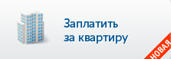

Министерство строительства, архитектуры и ЖКХ РТ
Услуги оплаты жилищно-коммунальных услуг
Количество платежей ЧЕРЕЗ ПОРТАЛ И ИНФОМАТЫ | Доля э-услуг (план 10%)
 | Январь | Сентябрь
1 107 платежей на 2 413 211 рублей | 0,037% | 0,154%
ПРОБЛЕМЫ:
Отсутствие пропаганды среди населения о возможности оплачивать счета электронно

Slide 18



Министерство внутренних дел по РТ
Информирование о наличии и оплата штрафов ГИБДД
Количество э-услуг | Доля э-услуг (план 30%)
 | Январь | Сентябрь
523 817 запросов о наличии штрафа 123 219 платежей на сумму 36 196 500 руб. | 17,4% | 27,4%
Постановка ТС на учет, снятие ТС с учета, перерегистрация ТС, получение дубликатов
36 платежей на сумму 17 000 руб.
Замена водительского удостоверения
12 платежей на сумму 9 600 руб.
Прохождение технического осмотра (ТО), международный сертификат ТО, получение дубликата талона ТО
15 платежей на сумму 3 200 руб.

Slide 19

Управление ЗАГС КМ РТ
Бронирование даты и времени регистрации брака, запись на прием в орган ЗАГС, оплата госпошлины
Количество э-услуг | Доля э-услуг (план 60%)
 | Доля заявлений, принятых в текущем месяце электронно |  | Доля браков в текущем месяце, на регистрацию которых записались электронно
 | Январь | Сентябрь | Январь | Сентябрь
1 388 электронных заявлений в текущем месяце, 1 798 электронных заявлений на текущий месяц | 10,1% | 66,9% | 2,2% | 64%

Slide 20

Управление Росреестра по РТ
Предоставление выписки из Единого государственного реестра прав на недвижимое имущество
Количество э-услуг (август) | Доля э-услуг (план 20%)
 | Январь | Сентябрь
2 505 заполнений заявлений, 403 факта записи в очередь, 3 150 платежа на 816 200 руб. 8826 внутриведомственных э-запросов 47 запросов с федерального Портала rosreestr.ru | 25% | 32,4%
Электронный предварительный прием документов на государственную регистрацию прав на недвижимое имущество и сделок с ним
rosreestr.org
885 поданных дел

Slide 21

ФБУ «Кадастровая палата» по РТ
Предоставление сведений, содержащихся в государственном кадастре недвижимости, постановка на кадастровый учет
Количество э-услуг | Доля э-услуг (план 15%)
 | Январь | Сентябрь
Постановка на кадастровый учет (301 электронных заявлений) | 8,1% | 7,76%
Предоставление сведений в виде кадастрового паспорта (91 электронных заявления) | 0,9% | 1,01%
Предоставление сведений в виде кадастровой выписки (1 226 электронных заявлений) | 21,7% | 24,65%
Предоставление сведений в виде кадастрового плана территории (782 электронных заявления) | 25,1% | 49,40%

Slide 22

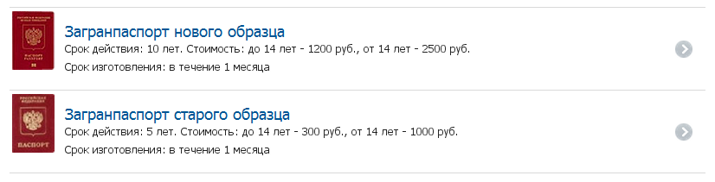
Управление Федеральной миграционной службы по РТ
Оформление заграничного паспорта
Количество э-услуг | Доля э-услуг (план 20%)
 | Январь | Сентябрь
954 заполненных заявлений 1 616 фактов записи в очередь 1 061 платежей на 2 263 510 руб. | 2,5% | 10,8%

Slide 23


Управление Федеральной налоговой службы по РТ
Оплата задолженности по налогам
Количество э-услуг | Доля э-услуг
 | Январь | Сентябрь
26 121 запросов об имеющейся задолженности, 4 166 фактов оплаты на 2 663 081 рублей | - | -
Расчет стоимости патента при упрощенной системе налогообложения (УСН), суммы транспортного налога и единого налога на вмененный доход (ЕНВД)

Slide 24


Пенсионный фонд России по Республике Татарстан
Внесение дополнительных страховых взносов на накопительную часть трудовой пенсии
Количество э-услуг (август) | Доля э-услуг
 | Август | Сентябрь
17 платежей на 25 870 рублей | - | -
Оплата страховых взносов, пени, штрафов на обязательное пенсионное и обязательное медицинское страхование для индивидуальных предпринимателей

Slide 25

Управление Федеральной службы судебных приставов по РТ
Оплата задолженности по исполнительному производству
Количество э-услуг | Доля э-услуг (план 5%)
 | Июнь | Сентябрь
7 022 запросов об имеющейся задолженности 8 фактов оплаты на 5 290 рублей | - | -
С ноября возможность оплатить задолженность появится на инфоматах

Slide 26

Государственный жилищный фонд при Президенте РТ
Внесение платежей с целью приобретения жилья по программам социальной ипотеки
Количество э-услуг (август) | Доля э-услуг
 | Август | Сентябрь
55 платежей на 138 191 рублей | - | -

